Slide 1
第6&7&8章作业讲解

Slide 2
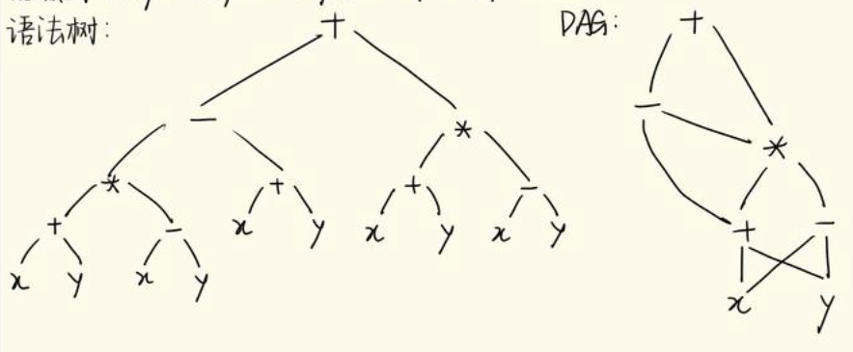
1 为下面的表达式构造DAG：((x+y)-((x+y)*(x-y)))+((x+y)*(x-y))

Slide 3
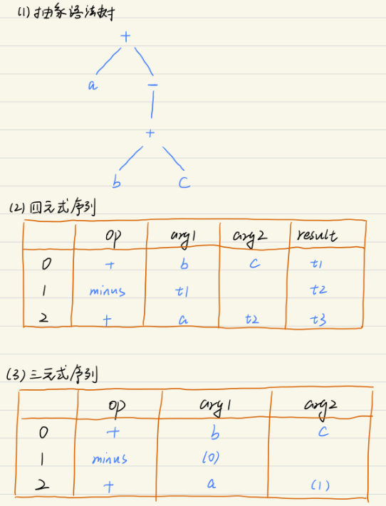
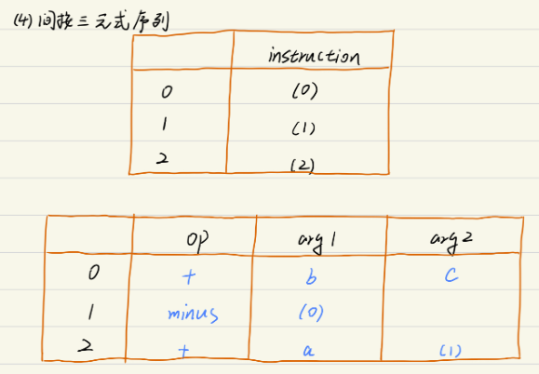
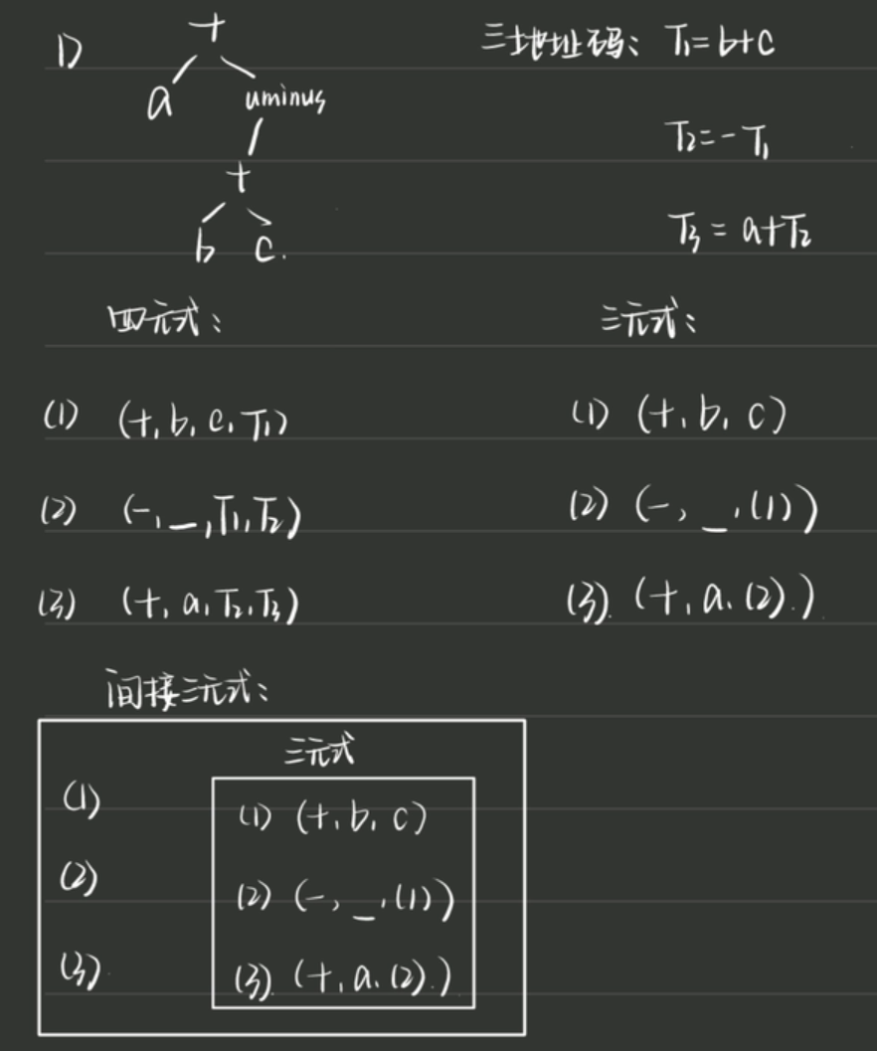
2 将算术表达式a+-(b+c)翻译成：1）抽象语法树；2）四元式序列；3）三元式序列；4）间接三元式序列

Slide 4
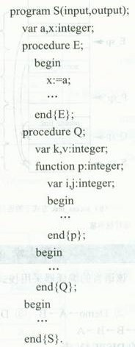
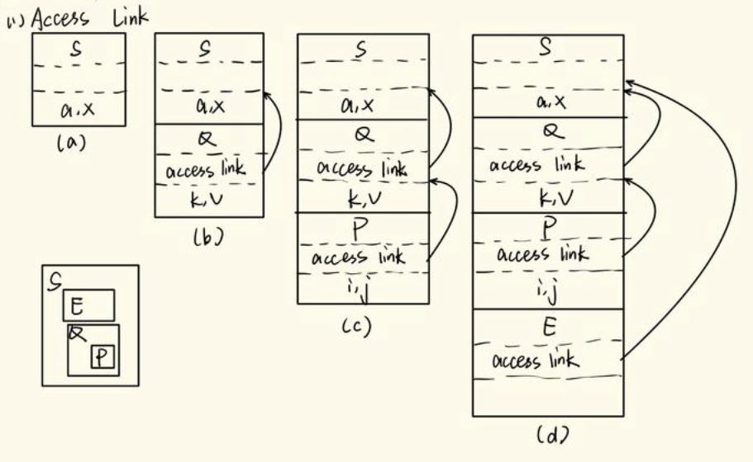
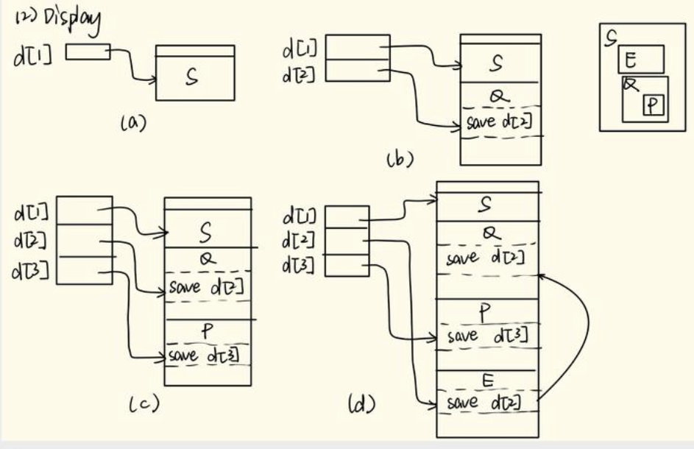
3 对下面的Pascal程序，对过程调用序列 S → Q → P → E 的情况，给出运行栈的布局、 过程活动记录的 DISPLAY 表以及 Access link 的内容。

Slide 5
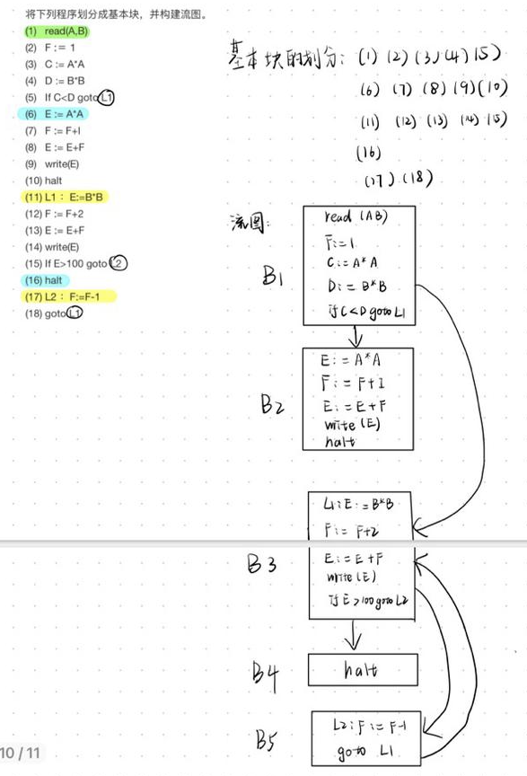
4. 将下面程序划分为基本块并作出其程序流图。
  (1) read(A,B)
  (2) F :＝ 1
  (3) C := A*A
  (4) D := B*B
  (5) If C<D goto L1
  (6) E := A*A
  (7) F := F+l
  (8) E := E+F
  (9) write(E)
  (10) halt
  (11) L1 ： E:=B*B
  (12) F := F+2
  (13) E := E+F
  (14) write(E)
  (15) If E>100 goto L2
  (16) halt
  (17) L2 ： F:=F-1
  (18) goto L1

